Slide 1
HUMAN TRAFFICKING & το ΕΡΓΟ της Ε.Ε. & του Ε.Κ.
ΓΕΛ ΑΛΜΥΡΟΥ-ΣΧΟΛΕΙΟ EPAS ΠΡΕΣΒΕΙΣ ΕΥΡΩΠΑΪΚΟΥ ΚΟΙΝΟΒΟΥΛΙΟΥ

Slide 2
ΠΕΡΙΕΧΟΜΕΝΑ
01 ΕΙΣΑΓΩΓΗ
02 ΝΟΜΙΚΟ ΠΛΑΙΣΙΟ ΚΑΙ ΠΟΛΙΤΙΚΕΣ ΤΗΣ Ε.Ε.
03 ΣΤΑΤΙΣΤΙΚΑ ΚΑΙ ΑΠΟΤΕΛΕΣΜΑΤΑ
04 ΠΡΩΤΟΒΟΥΛΙΕΣ ΚΑΙ ΔΡΑΣΕΙΣ ΤΗΣ Ε.Ε
05 Η ΣΥΜΒΟΛΗ ΤΟΥ ΕΥΡΩΠΑΪΚΟΥ ΚΟΙΝΟΒΟΥΛΙΟΥ

Slide 3
ΕΙΣΑΓΩΓΗ

Slide 4
ΟΡΙΣΜΟΣ
ΤΙ ΕΊΝΑΙ ΤΟ HUMAN TRAFFICKING?
Εμπορία ανθρώπων ή human trafficking είναι ο εξαναγκασμός ανθρώπων με σκοπό:
την καταναγκαστική εργασία,
τη σεξουαλική δουλεία,
την εμπορική σεξουαλική δουλεία,
την εμπορία οργάνων.

Slide 5
Η εμπορία ανθρώπων είναι σοβαρό ευρωπαϊκό πρόβλημα, συνδεδεμένο με το οργανωμένο έγκλημα. Επηρεάζει εκατομμύρια ανθρώπους, κυρίως γυναίκες και παιδιά.
Η Ευρωπαϊκή Ένωση αντιμετωπίζει το πρόβλημα μέσω νομοθεσίας, διεθνούς συνεργασίας, προστασίας των θυμάτων και προώθησης δράσεων κατά του οργανωμένου εγκλήματος.

Slide 6
ΝΟΜΙΚΟ ΠΛΑΙΣΙΟ ΚΑΙ ΠΟΛΙΤΙΚΕΣ ΤΗΣ Ε.Ε.

Slide 7
ΚΑΤΑΠΟΛΕΜΗΣΗ ΤΗΣ ΕΜΠΟΡΙΑΣ ΑΝΘΡΩΠΩΝ
Οδηγία 2011/36/ΕΕ
ΣΤΟΧΟΙ
ΠΡΟΣΤΑΣΙΑ ΘΥΜΑΤΩΝ
ΠΡΟΛΗΨΗ ΤΗΣ ΕΜΠΟΡΙΑΣ ΑΝΘΡΩΠΩΝ
ΔΙΩΞΗ ΤΩΝ ΔΡΑΣΤΩΝ

Slide 8
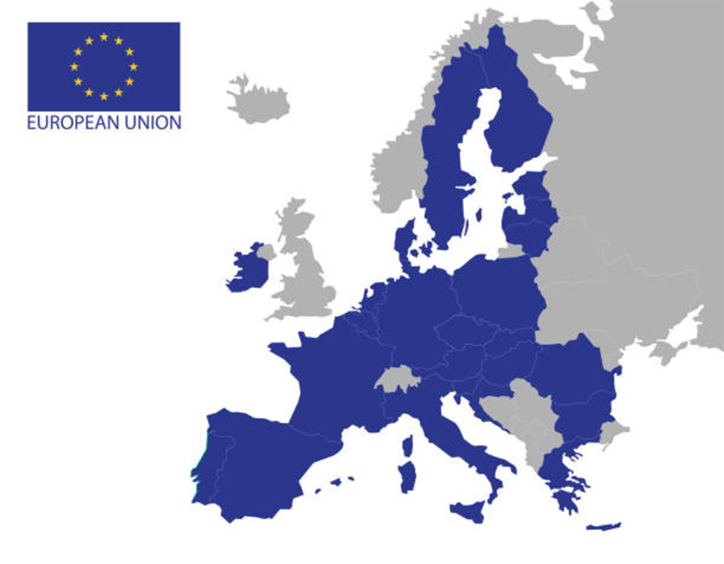
ΥΠΟΧΡΕΩΣΕΙΣ ΚΡΑΤΩΝ-ΜΕΛΩΝ
ΥΙΟΘΕΤΗΣΗ ΕΘΝΙΚΩΝ ΣΤΡΑΤΗΓΙΚΩΝ ΚΑΤΑ ΤΗΣ ΕΜΠΟΡΙΑΣ.
ΠΑΡΟΧΗ ΥΠΗΡΕΣΙΩΝ ΥΓΕΙΑΣ, ΝΟΜΙΚΗΣ ΑΣΦΑΛΕΙΑΣ ΚΑΙ ΥΠΟΣΤΗΡΙΞΗΣ ΣΤΑ ΘΥΜΑΤΑ.
ΑΝΤΙΜΕΤΩΙΠΙΣΗ ΕΥΑΛΩΤΩΝ ΟΜΑΔΩΝ (π.χ. γυναίκες και παιδιά).

Slide 9
ΠΡΩΤΟΒΟΥΛΙΕΣ ΠΡΟΛΗΨΗΣ ΤΗΣ ΕΜΠΟΡΙΑΣ ΑΝΘΡΩΠΩΝ
ΕΝΗΜΕΡΩΤΙΚΕΣ ΚΑΜΠΑΝΙΕΣ
Ενίσχυση πληροφόρησης σε ευάλωτες ομάδες
Συνεργασία με ΜΚΟ και τοπικές αρχές
3. ΔΙΕΘΝΗΣ ΣΥΝΕΡΓΑΣΙΑ
Συμφωνίες με τρίτες χώρες για τον εντοπισμό και την εξάρθρωση δικτύων εμπορίας
Εκπαίδευση συνοριακών αρχών.
2. ΧΡΗΜΑΤΟΔΟΤΗΣΗ ΕΡΓΩΝ
5,2 εκατομμύρια ευρώ για δράσεις το 2022-2023

Slide 10
ΧΡΗΜΑΤΟΔΟΤΗΣΗ ΕΡΓΩΝ
Η Ε.Ε. ΧΡΗΜΑΤΟΔΟΤΕΙ:
Ταμείο Εσωτερικής Ασφάλειας (ISF)
Ταμείο Ασύλου Μετανάστευσης και Ένταξης (AMIF)
ΚΑΛΥΠΤΟΥΝ ΕΡΓΑ ΌΠΩΣ:
Πρόληψη της εμπορίας μέσω εκστρατειών
Εκπαίδευση επαγγελματιών
Υποστήριξη θυμάτων
Συνεργασία με τρίτες ​χώρες
Europol και Eurojust.

Slide 11
ΣΤΑΤΙΣΤΙΚΑ ΚΑΙ ΑΠΟΤΕΛΕΣΜΑΤΑ

Slide 12
Στατιστικά Δεδομένα της ΕΕ
Θύματα εμπορίας (2020-2022):
14.000 καταγεγραμμένα.
62% γυναίκες, 23% παιδιά.
Δράσεις καταστολής:
Συλλήψεις 5.000 υπόπτων.
Κατασχέσεις περιουσιακών στοιχείων.
Επιτυχίες:
Διάσωση 2.500 θυμάτων το 2022.
Δράστες:
Η πλειοψηφία των διακινητών είναι άνδρες.
Άντρες 15%
Παιδιά 23%
Γυναίκες 62%

Slide 13
ΧΩΡΕΣ | ΚΑΤΕΓΕΓΡΑΜΜΕΝΑ ΘΥΜΑΤΑ ΕΤΟΣ 2022
ΓΕΡΜΑΝΙΑ | 605
ΙΤΑΛΙΑ | 629
ΓΑΛΛΙΑ | 992
ΕΛΛΑΔΑ | 212
ΟΛΛΑΝΔΙΑ | 391
ΕΙΔΟΣ ΕΚΜΕΤΑΛΛΕΥΣΗΣ | ΠΟΣΟΣΤΟ (ΕΤΟΣ 2022)
ΣΕΞΟΥΑΛΙΚΗ ΕΚΜΕΤΑΛΛΕΥΣΗ | 50%
ΚΑΤΑΝΑΓΚΑΣΤΙΚΗ ΕΡΓΑΣΙΑ | 38%
ΕΚΓΛΗΜΑΤΙΚΕΣ ΔΡΑΣΤΗΡΙΟΤΗΤΕΣ | 6%
ΚΑΤΑΝΑΓΚΑΣΤΙΚΟΙ ΓΑΜΟΙ | 1%
ΑΛΛΟ | 5%

Slide 14
Η Ε.Ε. ΈΧΕΙ ΣΥΜΠΕΡΑΝΕΙ ΌΤΙ:
Η εμπορία ανθρώπων είναι σύνθετο εγκληματικό φαινόμενο. Τα θύματα υφίστανται βλάβη που απαιτεί:
Βοήθεια,
Υποστήριξη και
Προστασία
Η Πανδημία COVID-19 διευκόλυνε τους δράστες λόγω των κοινωνικών ανισοτήτων, οικονομικής και κοινωνικής ευπάθειας των ανθρώπων.
Υπάρχει ανάγκη για:
Νομικές,
Πολιτικές
Επιχειρησιακές
πρωτοβουλίες για την καταπολέμηση της εμπορίας ανθρώπων.

Slide 15
ΠΡΩΤΟΒΟΥΛΙΕΣ ΚΑΙ ΔΡΑΣΕΙΣ ΤΗΣ Ε.Ε.

Slide 16
EMPACT
Διεπιστημονική πρωτοβουλία της Ε.Ε. για την καταπολέμηση των απειλών που αντιμετώπισε η Ε.Ε.
Η πρωτοβουλία αυτή περιλαμβάνει προληπτικά και κατασταλτικά μέτρα.

Slide 17
EUROPOL: Συντονίζει αστυνομική συνεργασία
ΕUROJUST: Συντονίζει δικαστική συνεργασία
EUROPOL
Η Europol, η Ευρωπαϊκή Υπηρεσία για την Επιβολή του Νόμου παρέχει: ανάλυση πληροφοριών, επιχειρησιακή υποστήριξη, στοχευμένες επιχειρήσεις.
EUROJUST
Η Eurojust, η Ευρωπαϊκή Μονάδα Δικαστικής Συνεργασίας: συντονίζει δικαστικές έρευνες, διευκολύνει ανταλλαγή πληροφοριών, υποστηρίζει διεθνείς νομοθεσίες.

Slide 18
ANTI-TRAFFICKING DIRECTIVE
Αναφέρεται σε μορφές εκμετάλλευσης, όπως αναγκαστικούς γάμους και παράνομες υιοθεσίες. Τονίζει την ανάγκη για συλλογή δεδομένων.
Συνεργασία με Europol/Eurojust: που υποστηρίζουν διασυνοριακή συνεργασία στην έρευνα και την ποινική δίωξη.
Στρατηγική της Ε.Ε. (2021-2025)
Πρόληψη, προστασία των θυμάτων, δίωξη διακινητών.
Μείωση υπηρεσιών που βασίζονται στην εκμετάλλευση.
Διαχείριση του ψηφιακού εγκλήματος.
Ενίσχυση της διεθνούς συνεργασίας.

Slide 19
Η ΣΥΜΒΟΛΗ ΤΟΥ ΕΥΡΩΠΑΙΚΟΥ ΚΟΙΝΟΒΟΥΛΙΟΥ

Slide 20
Η θέση του Κοινοβουλίου
Το Ευρωπαϊκό Κοινοβούλιο διαμορφώνει πολιτικές και νομοθεσίες για τα θύματα που:
Επίσης συμπεριλαμβάνουν μέτρα κατά της εμπορίας σε καταστάσεις:
έκτακτης ανάγκης
φυσικών καταστροφών
μεταναστευτικές κρίσεις.
Διασφαλίζουν το άσυλο και την προστασία τους.
Διασφαλίζουν ότι δεν διώκονται για εγκληματικές πράξεις που εξαναγκάστηκαν να διαπράξουν.
Δέχονται υποστήριξη με διατομεακή προσέγγιση.

Slide 21
ΜΕΤΡΑ ΑΝΤΙΜΕΤΩΠΙΣΗΣ
Στις 19 Δεκεμβρίου του 2022 η επιτροπή πρότεινε την ενίσχυση των εξής κανόνων:
Ποινικοποίηση του αναγκαστικού γάμου και της παράνομης υιοθεσίας.
Προσθήκη σειράς αδικημάτων που διαπράττονται ή διευκολύνονται μέσω των τεχνολογικών πληροφοριών.
Υποχρεωτικές κυρώσεις για αδικήματα εμπορίας ανθρώπων.
Θεσμοθέτηση επίσημων εθνικών μηχανισμών παραπομπής.
Καθιέρωση ετήσιας συλλογής δεδομένων για την εμπορία ανθρώπων σε όλη την Ε.Ε.
Υποχρεωτική ποινικοποίηση των παραπάνω σε όλες τις χώρες, σε αντίθεση με το παρελθόν.

Slide 22
ΠΗΓΕΣ
https://eur-lex.europa.eu/legal-content/EL/TXT/HTML/?uri=CELEX:12012P/TXT&from=EL
https://www.unodc.org/unodc/site-search.html?q=human+trafficking
https://ec.europa.eu/eurostat/web/main/search/-/search/estatsearchportlet_WAR_estatsearchportlet_INSTANCE_bHVzuvn1SZ8J?text=human+trafficking
https://ec.europa.eu/eurostat/databrowser/view/crim_thb_vexp/default/table?lang=en
https://ec.europa.eu/eurostat/databrowser/explore/all/popul?lang=en&subtheme=crim.crim_thb&display=list&sort=category&extractionId=crim_thb_sex
https://www.europol.europa.eu/
https://www.eurojust.europa.eu/
https://www.europarl.europa.eu/topics/el/article/20230921STO05705/emporia-anthropon-o-agonas-tis-ee-kata-tis-ekmetalleusis
https://www.europol.europa.eu/crime-areas-and-statistics/empact
https://www.consilium.europa.eu/el/press/press-releases/2024/01/23/fight-against-human-trafficking-council-and-european-parliament-strike-deal-to-strengthen-rules/
https://www.consilium.europa.eu/en/eu-against-human-trafficking/
https://www.consilium.europa.eu/el/policies/eu-migration-policy/migrant-smuggling-human-trafficking/

Slide 23
ΕΥΧΑΡΙΣΤΟΥΜΕ ΓΙΑ ΤΗΝ ΠΡΟΣΟΧΗ ΣΑΣ!

